Slide 1
위덕대학교 OFFICE 365 배포 서비스

Slide 2
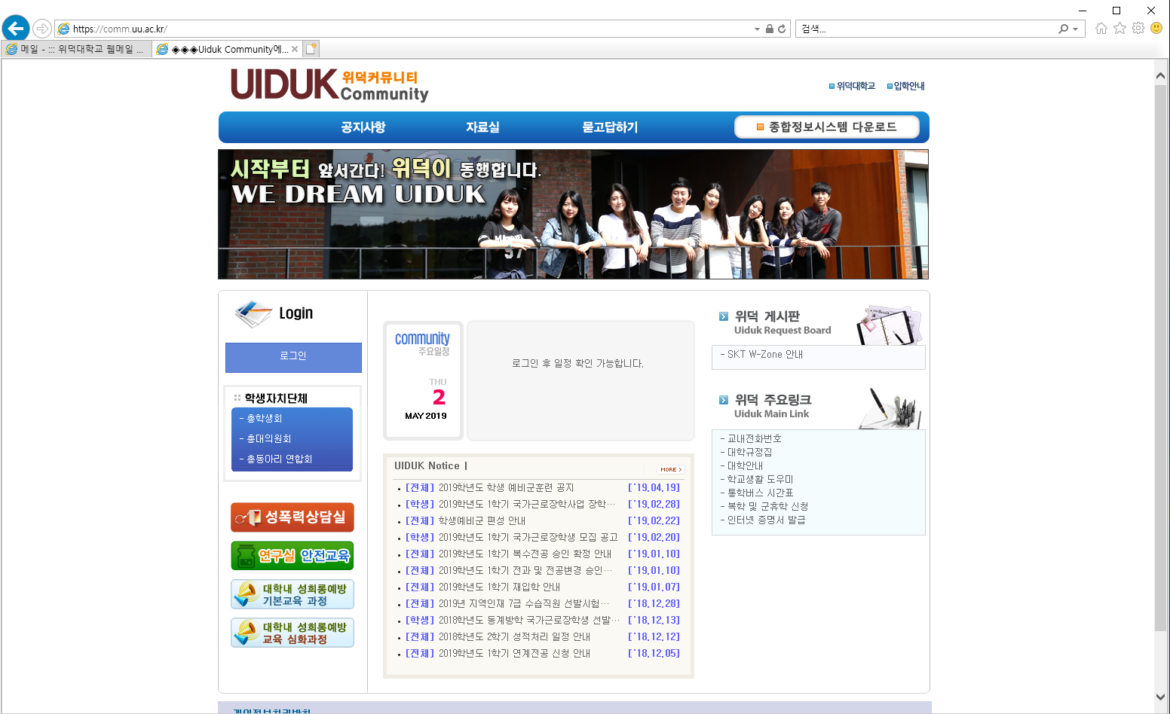
위덕커뮤니티 (로그인 전)

Slide 3
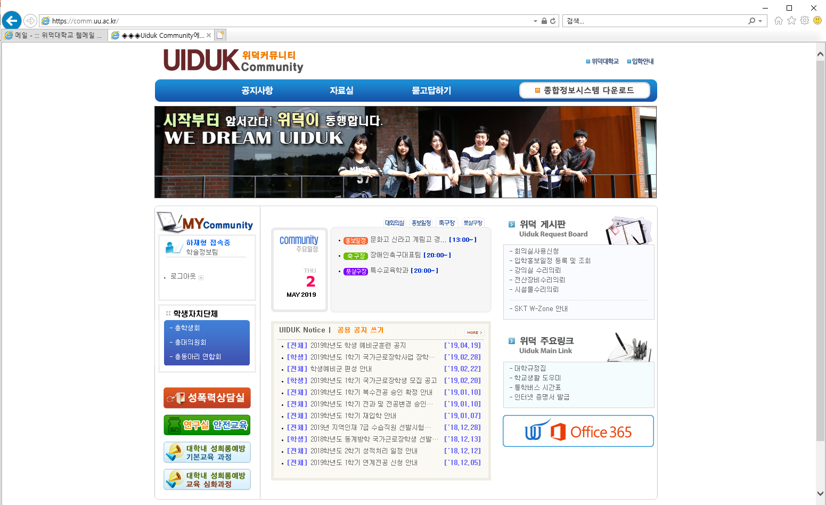
위덕커뮤니티 (로그인 후)

Slide 4
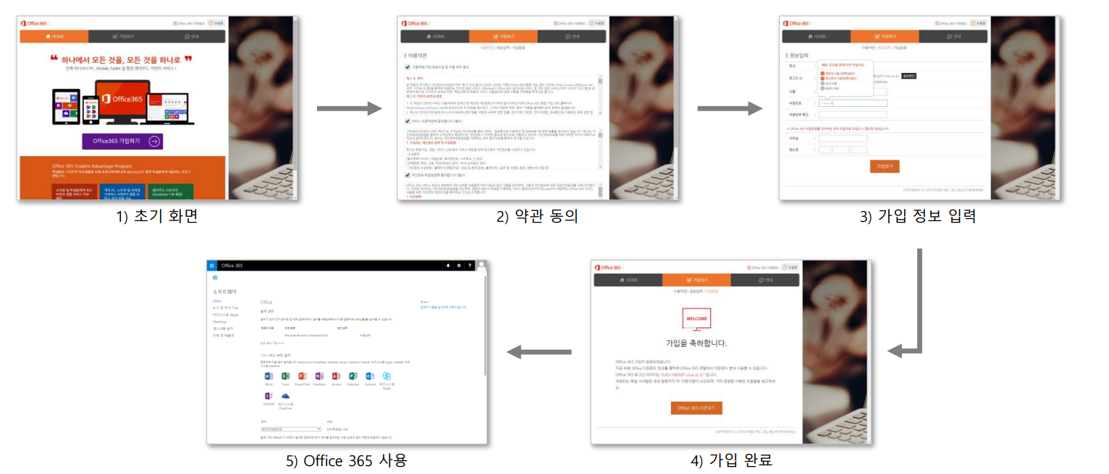
OFFICE 365 가입화면

Slide 5
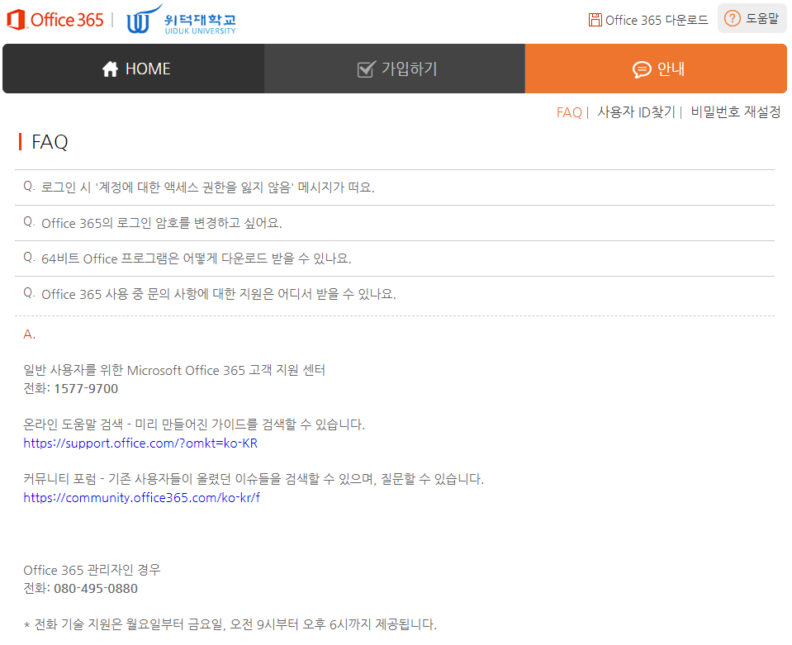
OFFICE 365 문의사항 [ 1577 – 9700 ]

